Slide 1
III. OBRAZY STREDOVEKÉHO SVETA
5. KRESŤANSTVO SI ZÍSKALO EURÓPU

Slide 2
Cirkev v stredoveku
https://www.youtube.com/watch?v=Ix5VNq04rKk

Slide 3
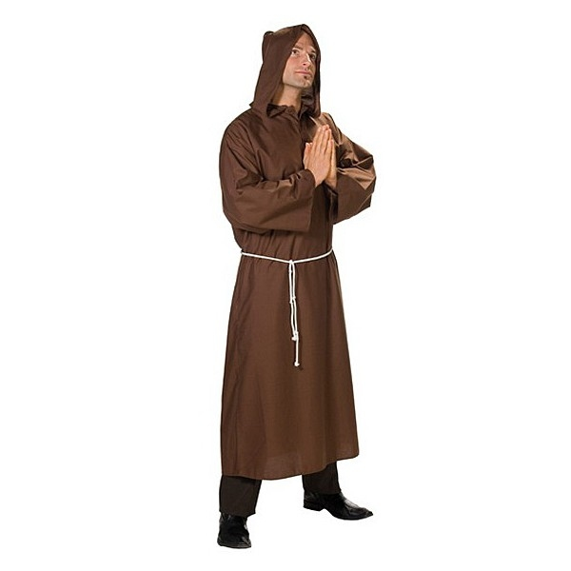
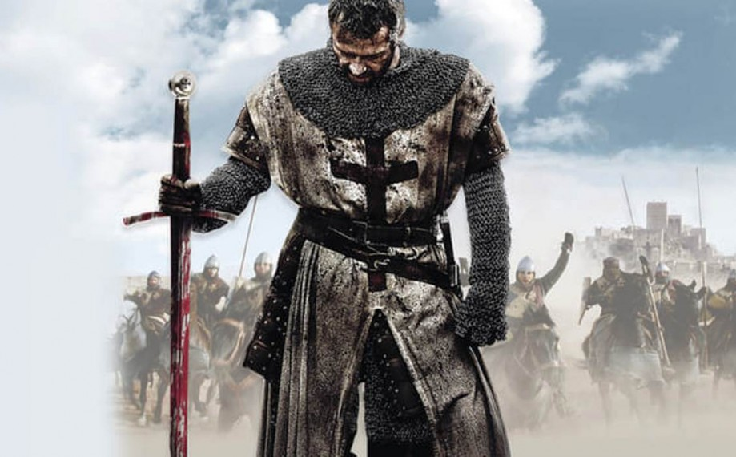
Spôsoby šírenia
nenásilný spôsob prostredníctvom misionárov
násilný spôsob – panovníci na novodobytých územiach nútili ľudí prijať kresťanstvo

Slide 4
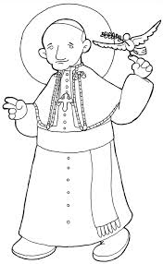
Sila cirkvi
udržiavanie tradícií z neskorého staroveku
cirkev dokázala udržiavať mnohé inštitúcie potrebné na organizovanie ako-tak pokojného života bežných ľudí

Slide 5
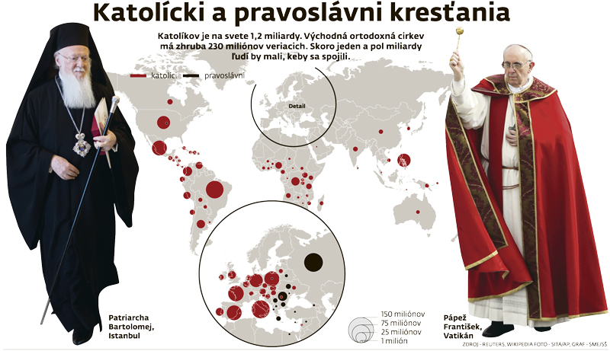
Katolícka a pravoslávna cirkev
1054 schizma – rozdelenie kresťanstva –
východná pravoslávna cirkev
západná katolícka cirkev

Slide 6
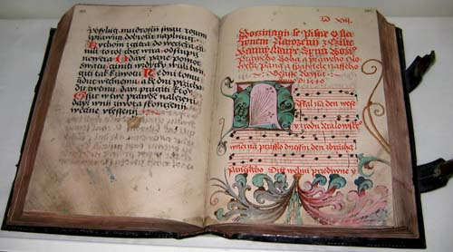
Šírenie kresťanstva v strednej Európe
najskôr misionári zo Salzburgu a z Aquileie
patrili sme do západného kresťanstva
latinské písmo a latinčina

Slide 7
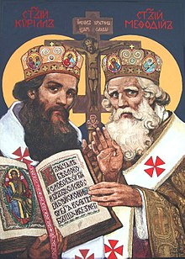
Misia Konštantína a Metoda
863 príchod na Veľkú Moravu
vplyv Byzantskej ríše
staroslovienčina
hlaholika

Slide 8
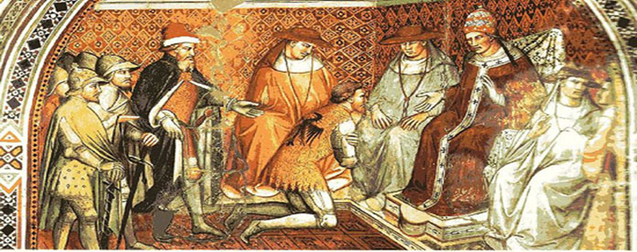
Súperenie cirkevnej a svetskej moci
spory medzi panovníkmi a cirkevnými hodnostármi
Ktorá moc je dôležitejšia – svetská či cirkevná?
väčšinou sa uznala samostatnosť panovníka a pápeža
obidve moci sa rešpektovali a dopĺňali

Slide 9
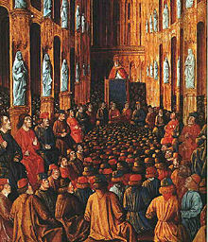
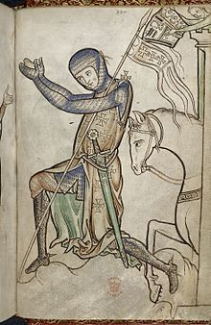
Križiacke výpravy
11. stor. Palestínu a Jeruzalem dobyli moslimovia, ohrozovanie Byzantskej ríše
pobúrenie v kresťanskom svete
myšlienka svätej vojny za oslobodenie Svätej zeme
pápež URBAN II. vyzval na cirkevnom sneme v Clermonte na vojnu proti moslimom
uskutočnilo sa niekoľko križiackych výprav, striedavé úspechy

Slide 10
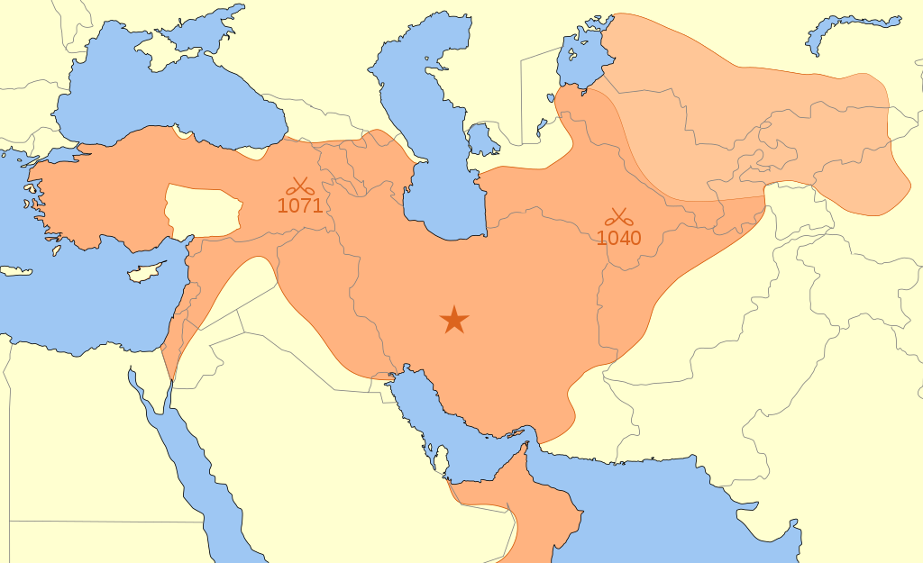
Križiacke výpravy
Územie ovládané Seldžukmi v dobe smrti sultána Malikšáha (1092)

Slide 11
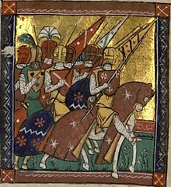
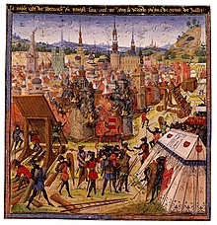
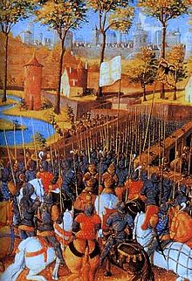
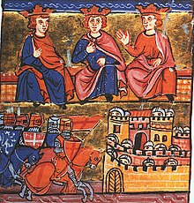
Križiacke výpravy
1 Prvá križiacka výprava
2 Druhá križiacka výprava
3 Tretia križiacka výprava
4 Štvrtá križiacka výprava
5 Legenda o výprave detí
6 Piata križiacka výprava
7 Šiesta križiacka výprava
8 Siedma križiacka výprava
9 Ôsma križiacka výprava
10 Deviata križiacka výprava

Slide 12
Prečítajme si...
Napriek desaťtisícom zbytočných obetí križiacke výpravy predsa len Európanom „otvorili dvere“ do tajuplného Orientu. Križiaci spoznali rozvinutú kultúru, ktorá bola na vyššej úrovni ako západoeurópska.
V Európe sa začala priam horúčka po získaní orientálnych plodín a výrobkov, ktoré sa stali módnym hitom.
Na svoje si prišli aj európski učenci – opäť začali študovať diela veľkých antických vzdelancov, na ktorých sa na západe zabudlo, no v Oriente sa tešili veľkej popularite.
Križiaci spoznali aj oveľa obyčajnejšie veci.
Napríklad videli, že moslimovia sú oveľa čistotnejší než oni, že sa pravidelne kúpu a používajú peknú, jemnú spodnú bielizeň, takú odlišnú od ich hrubých ľanových košieľ...

